Slide 1
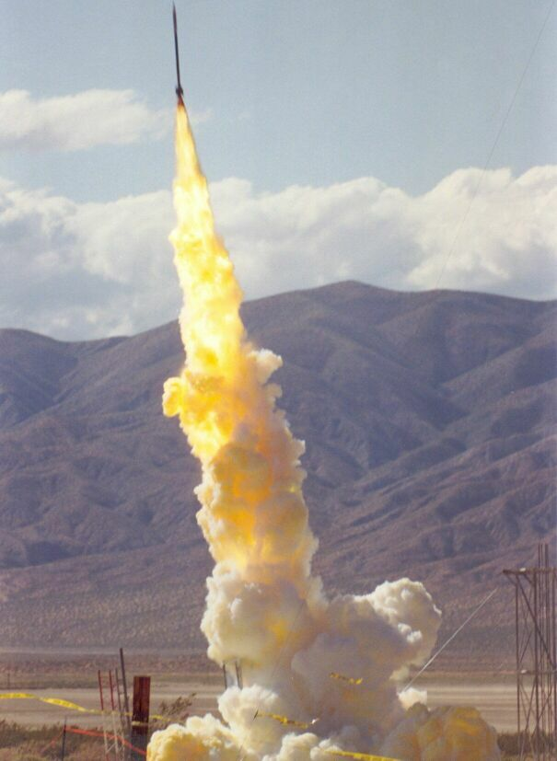

Banco de pruebas estático (electrónica)
Sistemas electrónicos

Slide 2
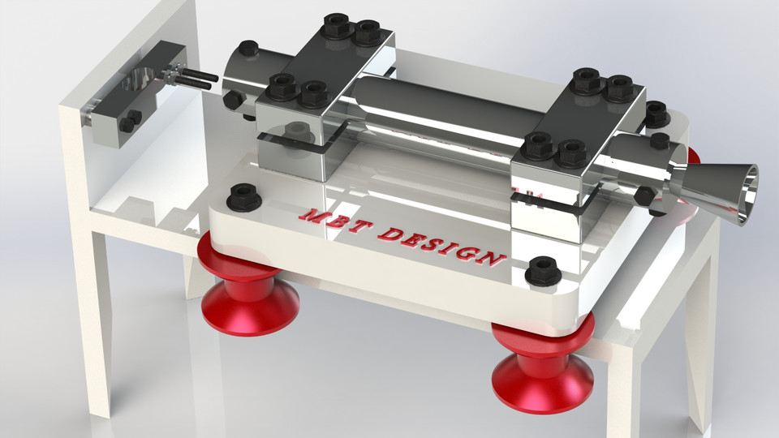

Requerimientos y rangos
Capacidad para medición de empuje $(Máx. teórico ≈1500N≈153 Kgf)$.
Temperatura de gases y motor $\left(Máx. teórico ∈\left[2300,3800\right] K\right).$
Presión en cámara de combustión (presión manométrica)*.
Transceptor de envío de comandos y recepción de datos.
Capacidad de almacenamiento de datos recopilados.
Interfase gráfica de despliegue de datos en tiempo real*.

Slide 3
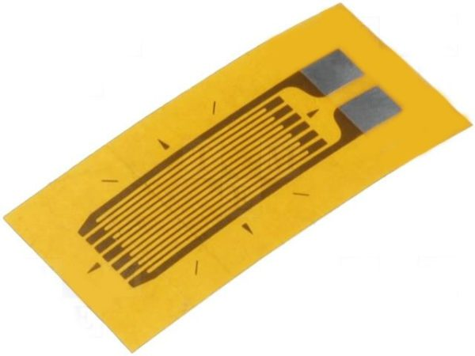
Sensor de fuerza
Se usa un sensor pasivo llamado galga extensiométrica.
La relación Fuerza/Voltaje dependerá de características mecánicas donde se instale la galga.
Para obtención de carga combina teoría vista en flexión y la definición de resistencias eléctricas.
Es necesario aplicar una etapa de circuitos extra para evitar interferencias por variaciones de la temperatura, etc.

Slide 4
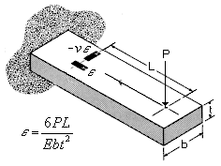
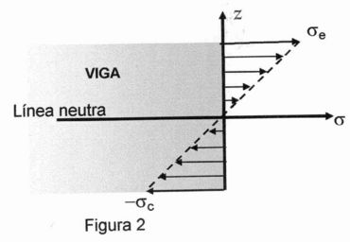
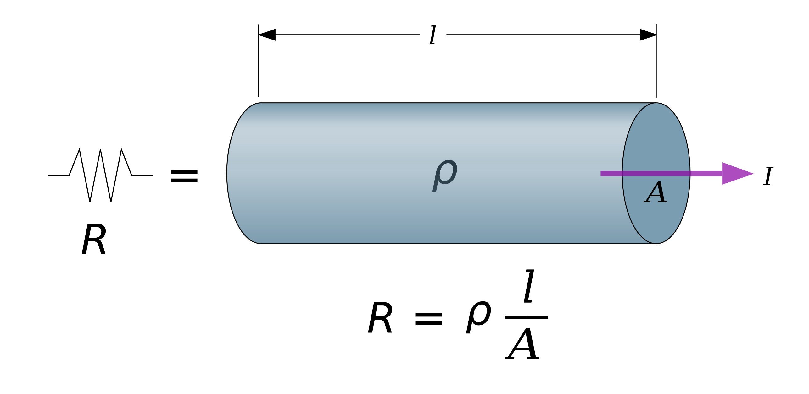
Teoría de funcionamiento de Galga extensiométrica
Principio de deflexión de viga en voladizo (obtención de esfuerzos de flexión)
Uso de relación de Hooke y Poisson para determinar variación de sección transversal por elongación.
Uso de estos valores para la teoría de resistencia específica.

Slide 5
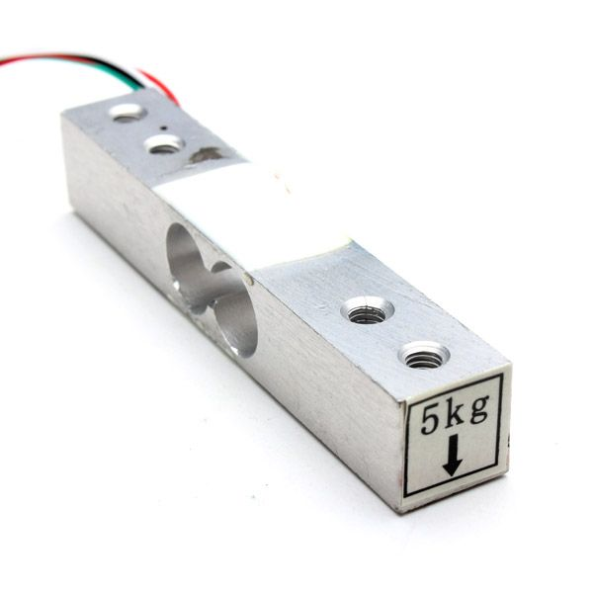
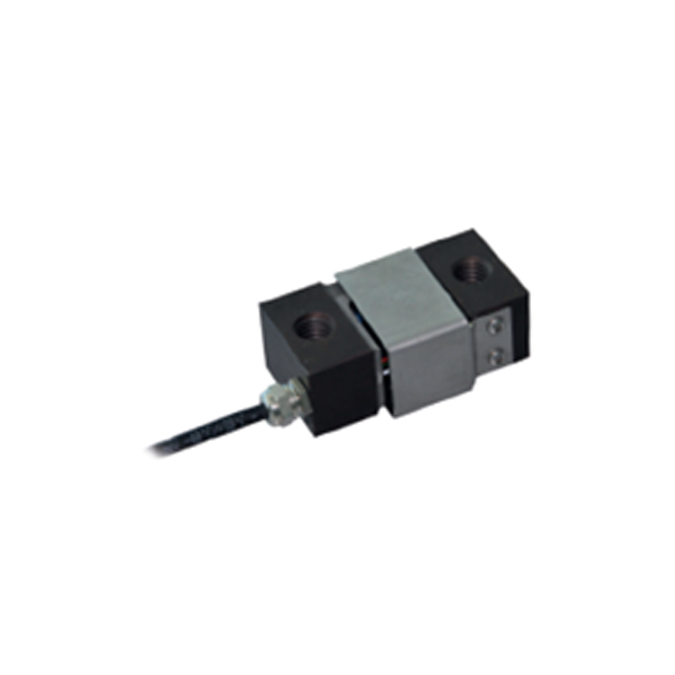
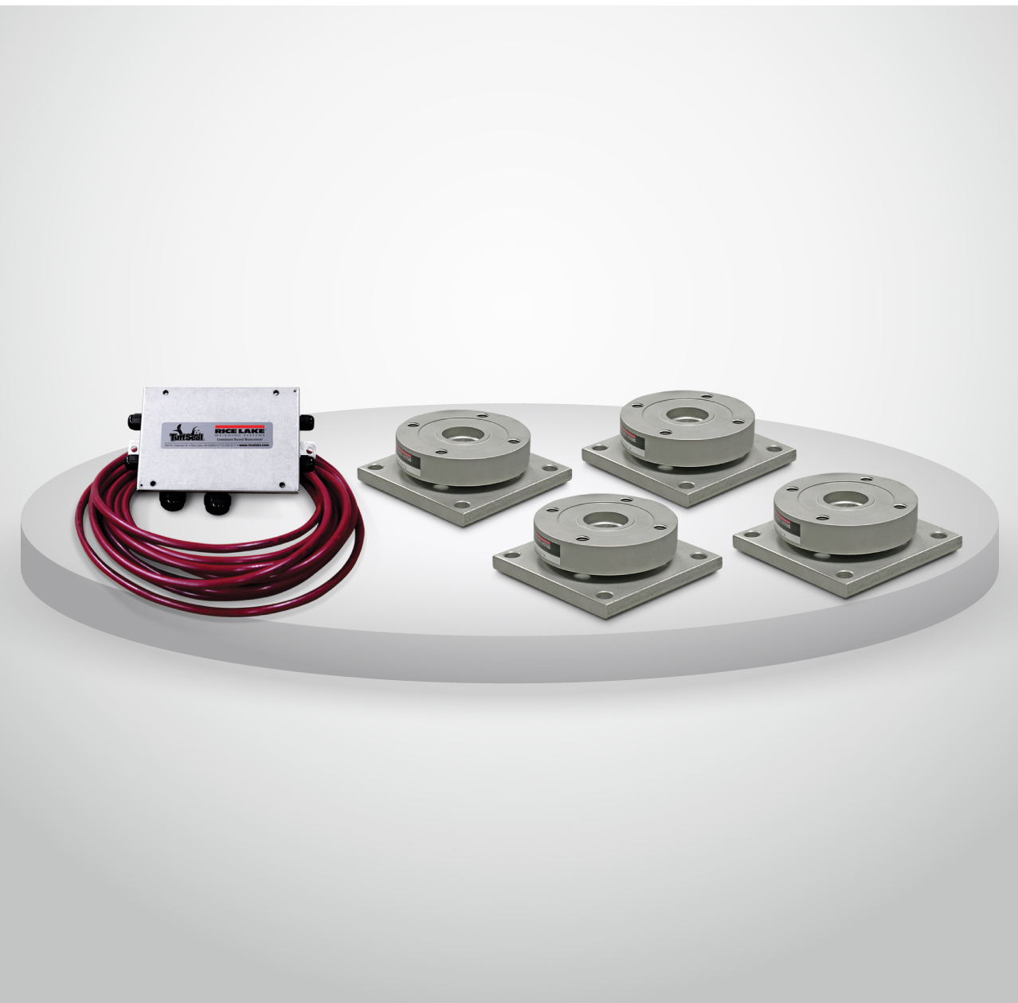
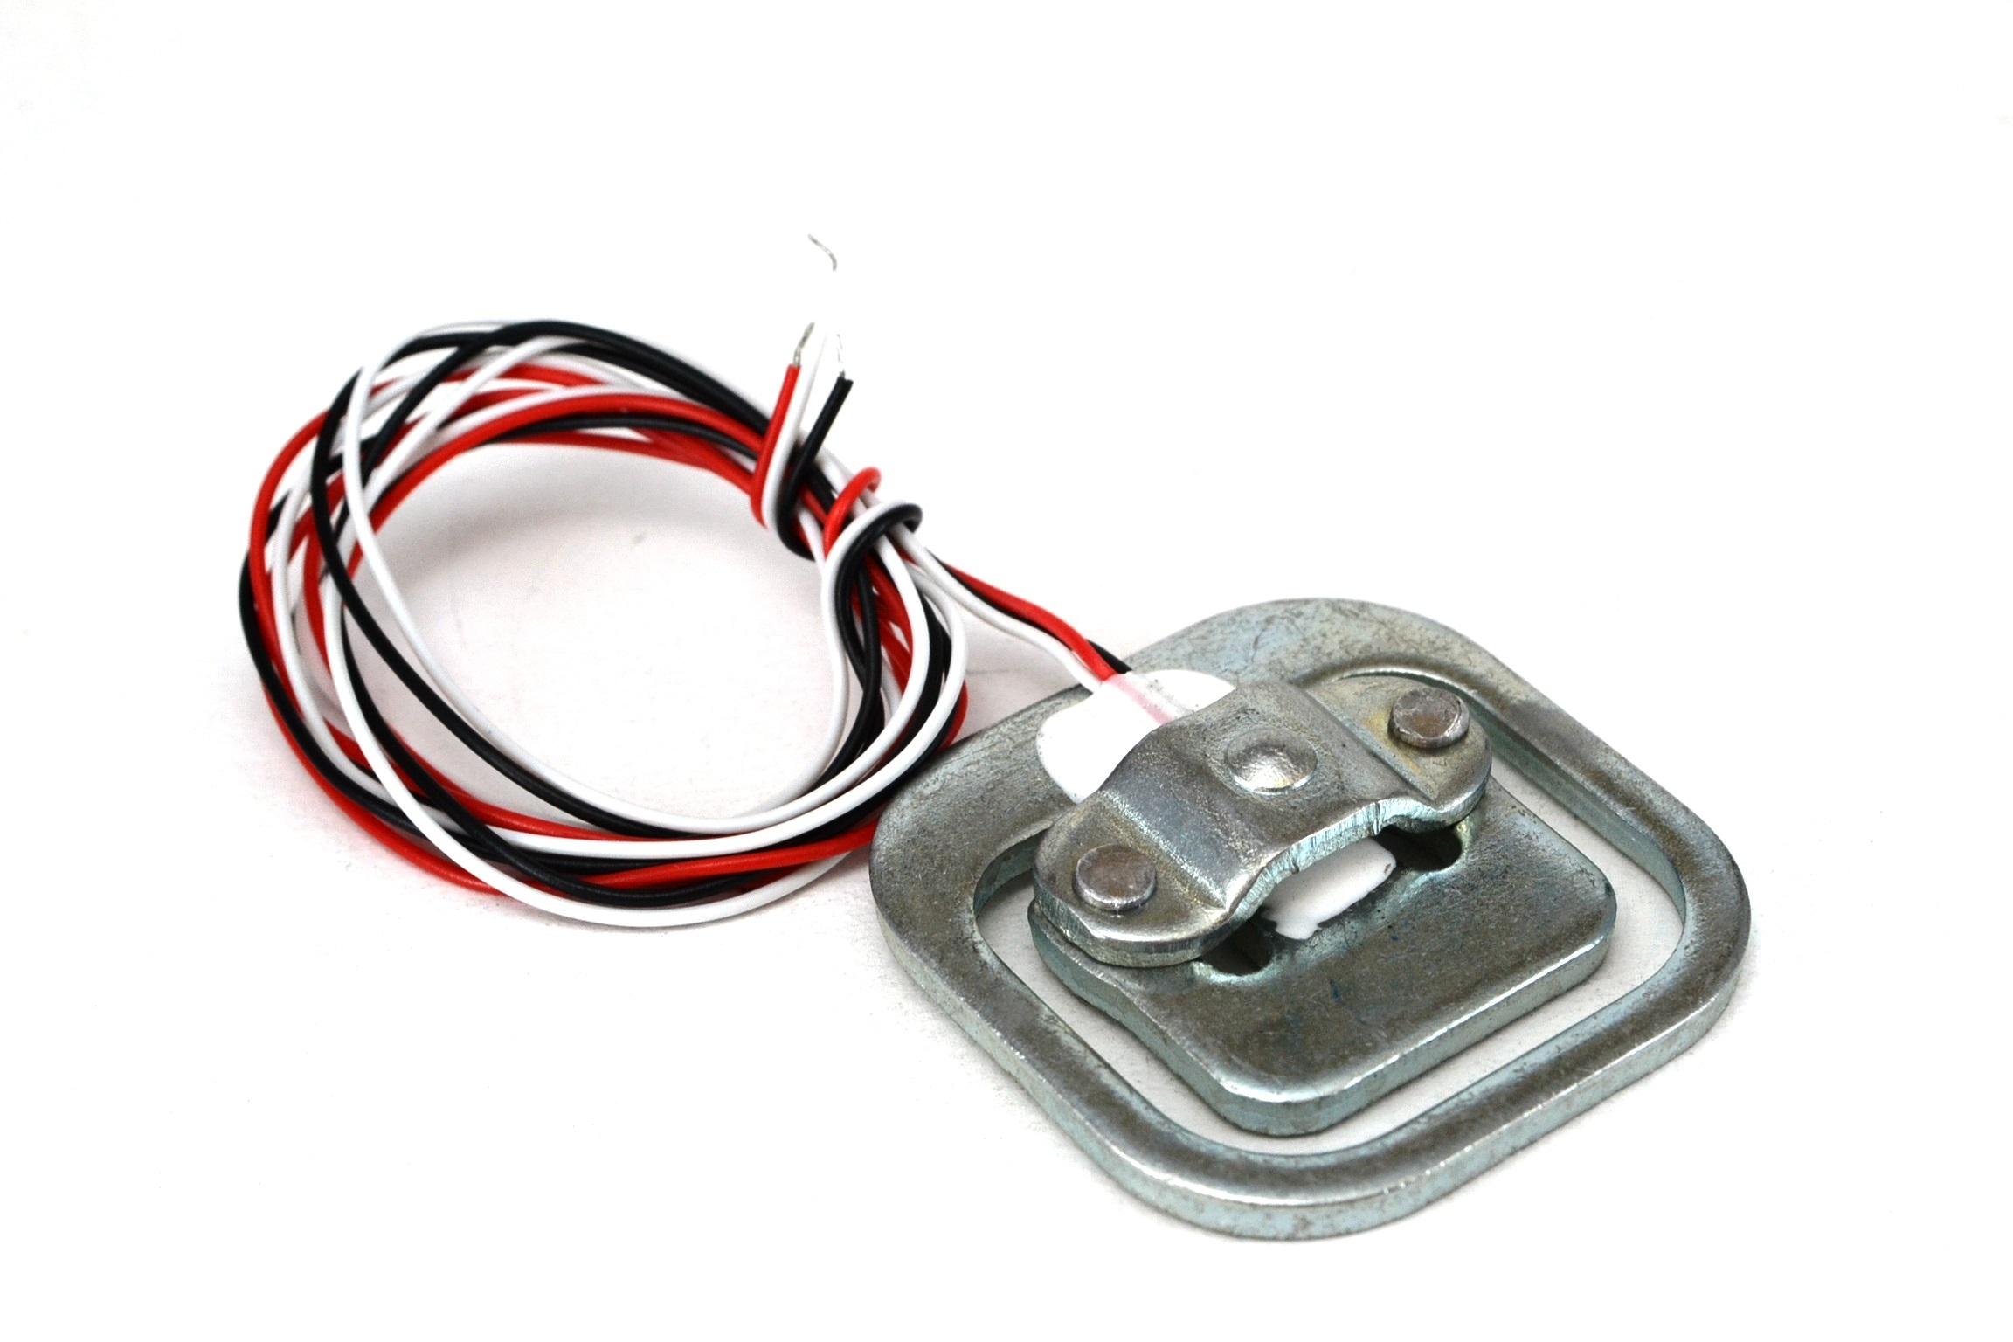
Presentación de galgas extensiométricas

Slide 6
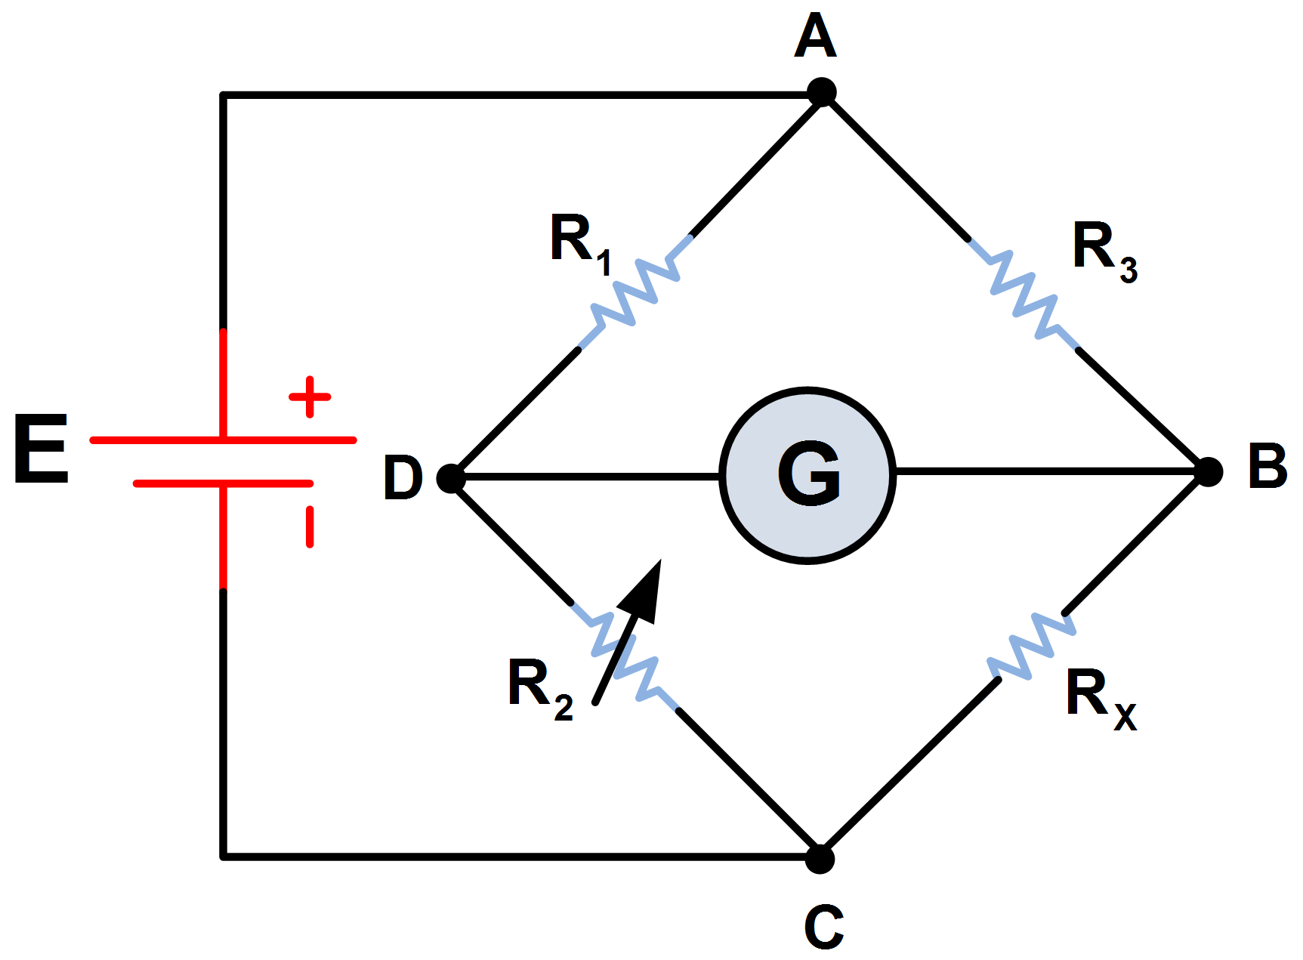

Puente Wheatstone
Arreglo para la obtención del valor de resistencias desconocidas.
Un puente balanceado es cuando $V_{DB}=0.$
Su uso está pensada para calibración de sensores pasivos de resistencia variable

Slide 7
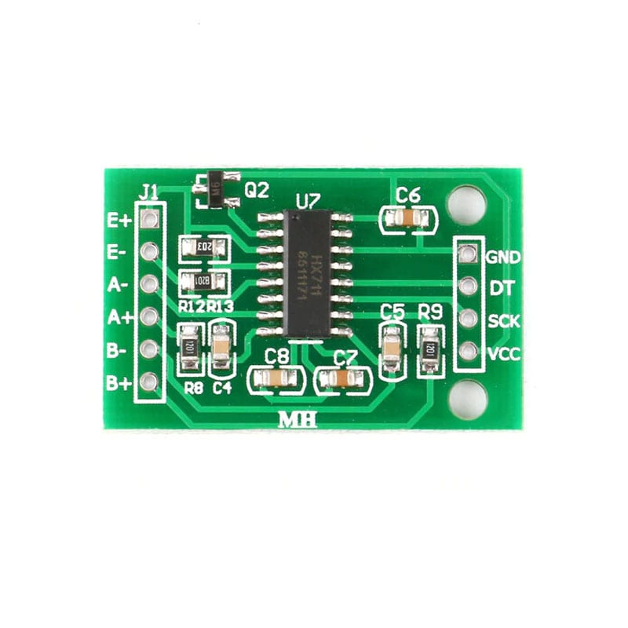
Módulo HX711
Módulo compatible con puente de Wheatstone integrado pensado para balanza.
Incluye ADC de 24 bits.
Protocolo de comunicación por 2 cables (similar a I2C).

Slide 8
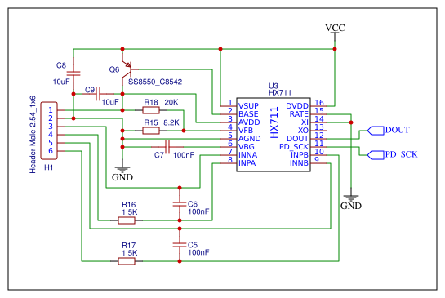
Circuito HX711

Slide 9
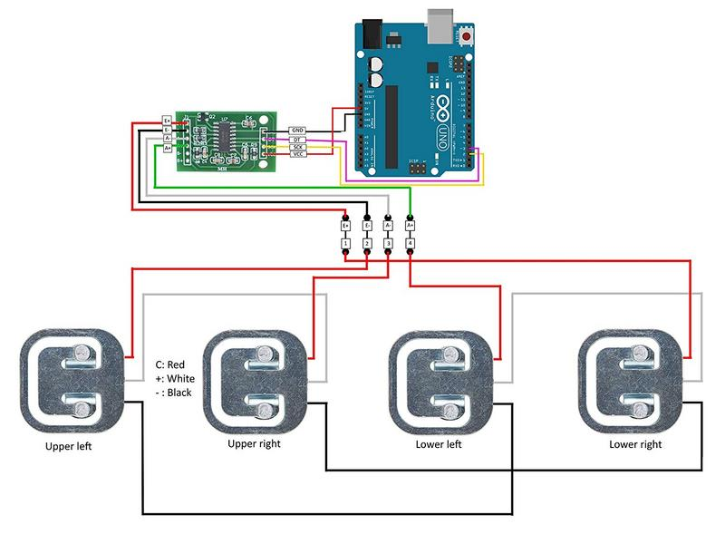
Alternativa de conexión con múltiples celdas

Slide 10
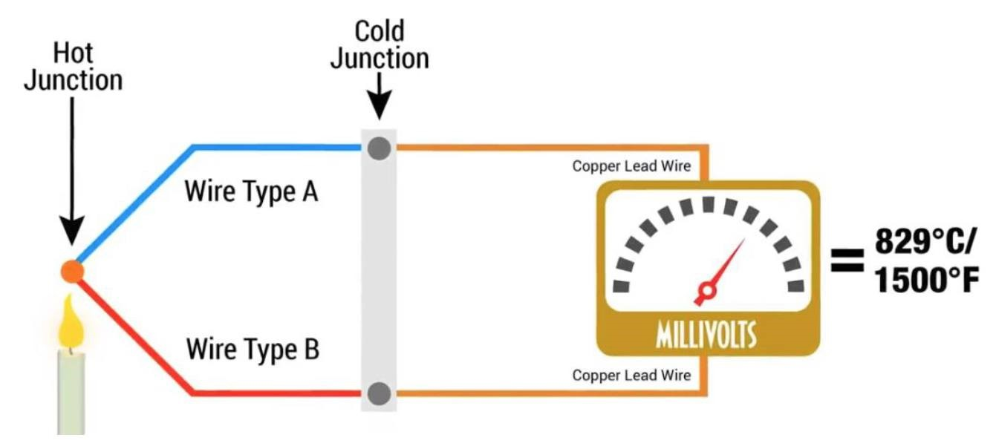
Termocuplas
Funcionan mediante efectos termoeléctricos (efecto Seebeck) que crea un diferencial de potencial cuando dos conductores distintos se unen y existe un diferencial de temperaturas en sus extremos.

Slide 11
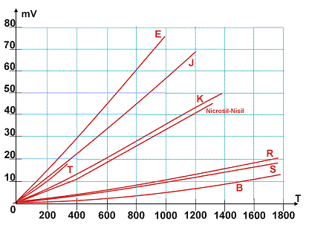
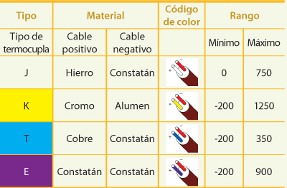
Tipos de Termopares

Slide 12
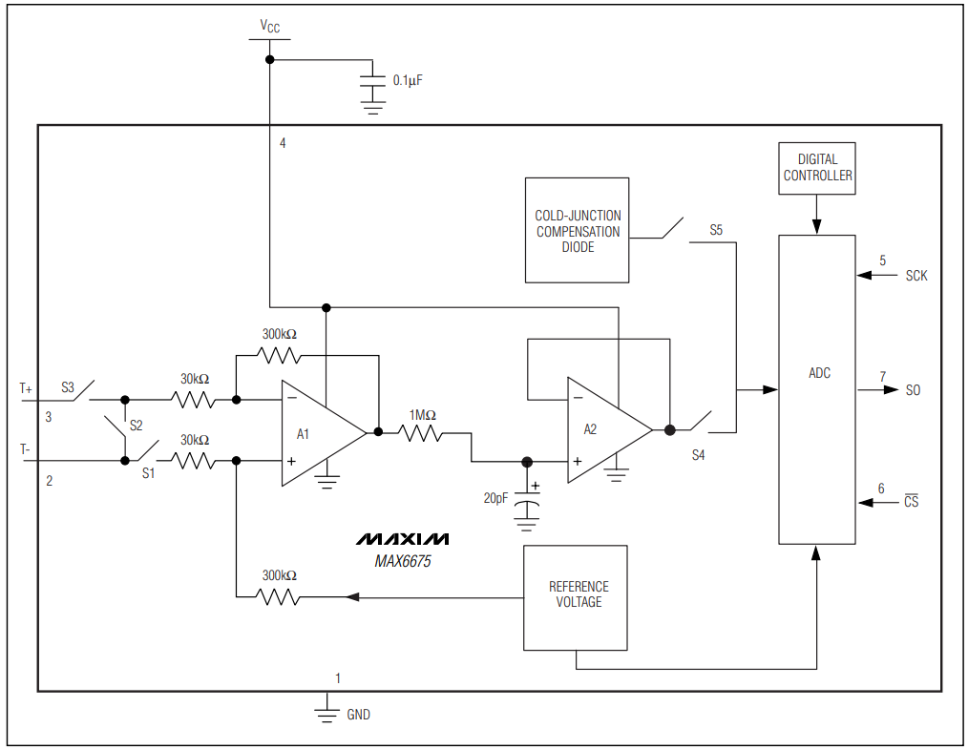
Driver para termopar (MAX6675)
Tiene funciones de amplificación inversora y de compensación.
Cuenta con ADC de 12 bits.
El protocolo de comunicación serial es SPI.

Slide 13
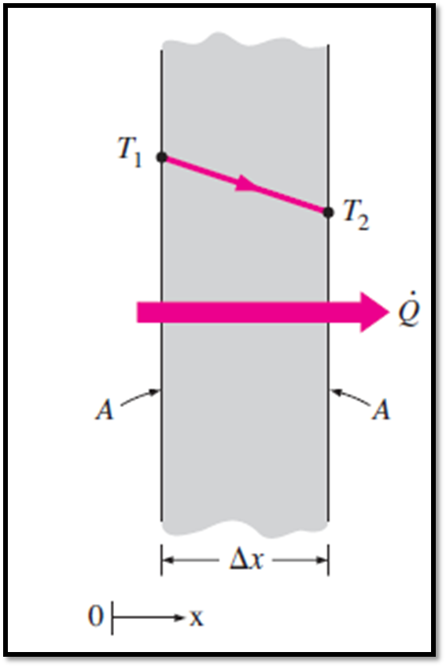
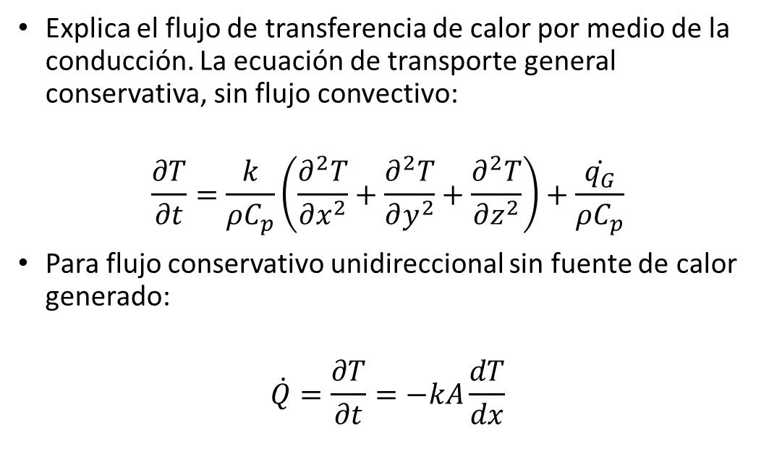
Ley de Fourier
Explica el flujo de transferencia de calor por medio de la conducción. La ecuación de transporte general conservativa, sin flujo convectivo:
$$\frac{∂T}{∂t}=\frac{k}{ρC_{p}}\left(\frac{∂^{2}T}{∂x^{2}}+\frac{∂^{2}T}{∂y^{2}}+\frac{∂^{2}T}{∂z^{2}}\right)+\frac{\dot{q_{G}}}{ρC_{p}}$$
Para flujo conservativo unidireccional sin fuente de calor generado:
$$\dot{Q}=\frac{∂T}{∂t}=−kA\frac{dT}{dx}$$

Slide 14
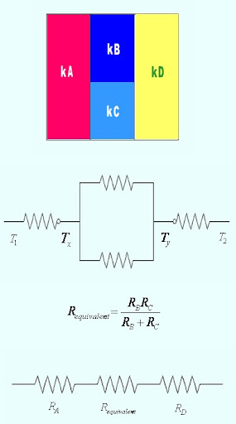

Aproximación de transferencia de calor con resistencias térmicas
Es una aproximación para el análisis de transferencia de calor mediante una fuente de potencial (diferencias de temperatura), un flujo de energía (flujo de calor) y elementos resistivos (resistencia térmica).
Conductividad eléctrica:
$$∆V=I{∙R}_{equivalente}$$
Conductividad térmica:
$$∆T=\dot{q}{∙R}_{equivalente}$$

Slide 15
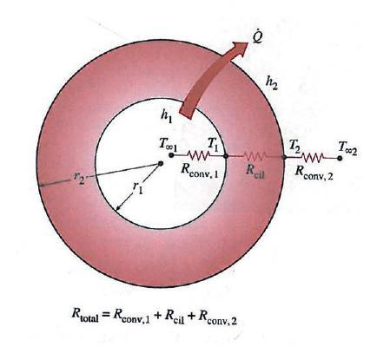
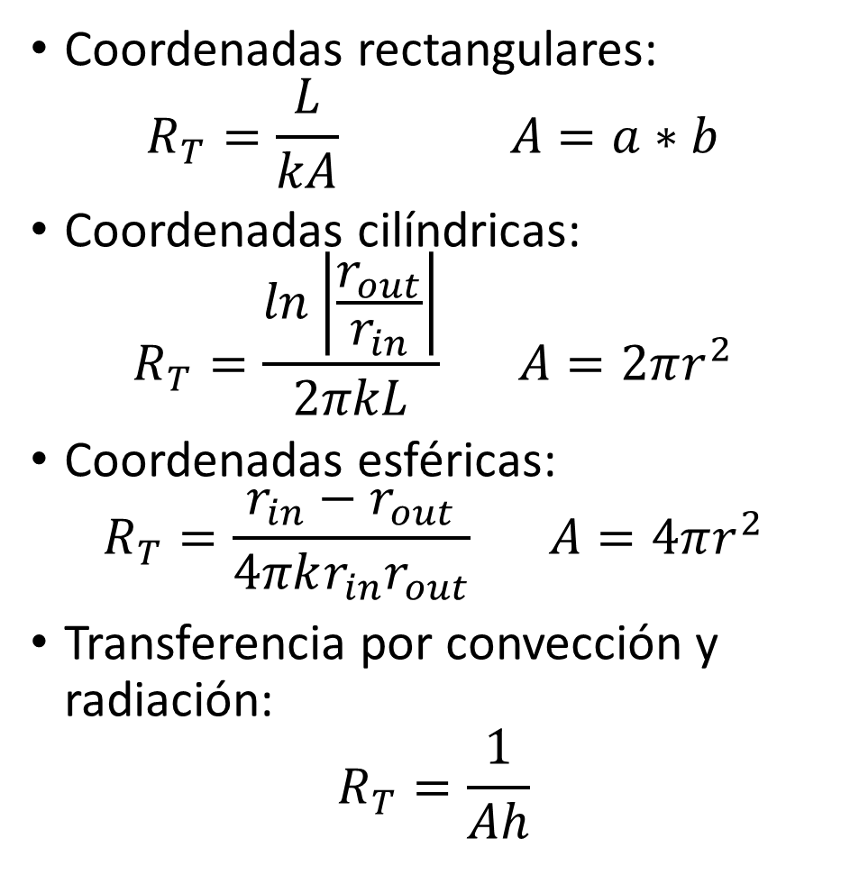
Valores de resistencias térmicas en distintos ejes coordenados
Coordenadas rectangulares:
$$R_{T}=\frac{L}{kA} A=a∗b$$
Coordenadas cilíndricas:
$$R_{T}=\frac{ln\left|\frac{r_{out}}{r_{in}}\right|}{2πkL} A=2πr^{2}$$
Coordenadas esféricas:
$$R_{T}=\frac{r_{in}−r_{out}}{4πkr_{in}r_{out}} A=4πr^{2}$$
Transferencia por convección y radiación:
$$R_{T}=\frac{1}{Ah}$$

Slide 16
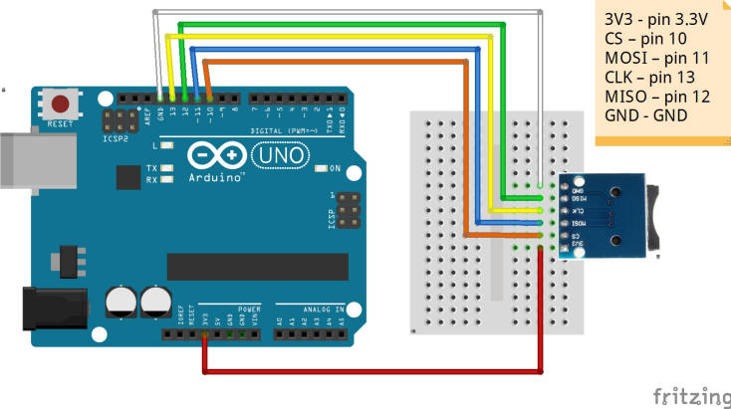
Data Logger
Es un módulo que permite lectura y escritura de información para memoria microSD.
El protocolo de comunicación serial es SPI.
La biblioteca de programación es sencilla de implementar.
Es posible programar el formato de los datos para permitir importarlos en hoja de cálculo.

Slide 17
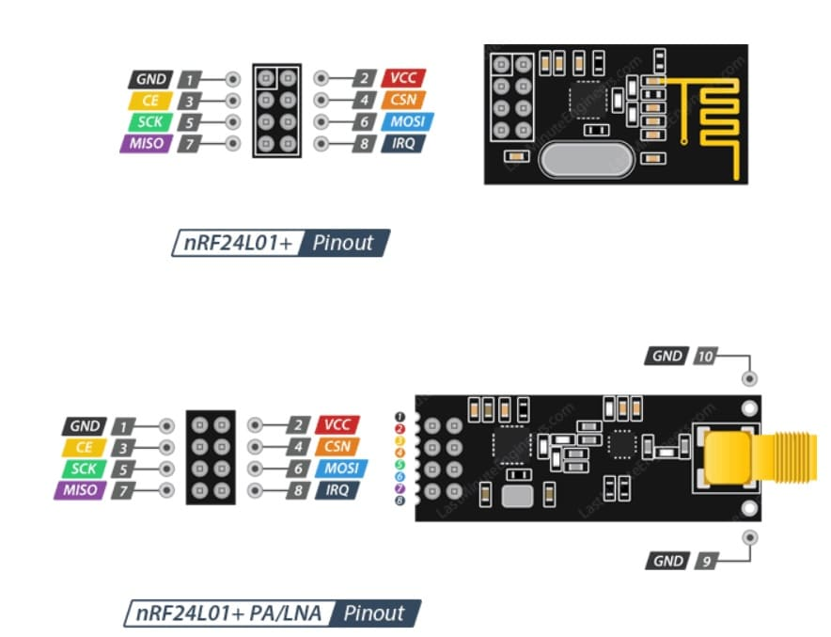
Transceptor inalámbrico (NRF24L01)
Funciona como transmisor y emisor. Es posible crear una red de interconexión con múltiples módulos.
Velocidad de trabajo a 250kbps, 1Mbps, 2Mbps.
Alcance de transmisión de 250m abiertos.
Protocolo de comunicación serial SPI.

Slide 18
PROPUESTA DEL DISEÑO DE CIRCUITO
Consta de dos diagramas:
Circuito de base
Circuito de monitoreo
Pero hay una variante que agrega un tercer diagrama que es:
Circuito remoto

Slide 19


TERMOPARES TIPO K
LAS OPCIONES DE ALIMENTACIÓN SON LAS SIGUIENTES:
BATERÍA LIPO CON REGULADOR CONMUTADO BOOSTER.
ENTRADA JACK DC CON REGULADOR CONMUTADO STEP-DOWN.
CABLE DE CONEXIÓN USB A TRANSFORMADOR DE CARGADOR DE CELULAR
GPIO
MAX6675
SPI
NRF24L
Vcc
Vcc
GPIO
MAX6675
Vcc
ARDUINO
SPI
HX711
Vcc
CELDA(S) DE CARGA
Vcc
CIRCUITO DE BASE
RECUBRIMIENTO DE MOTOR

Slide 20

DISPLAY
OLED O LCD
SPI
SERIAL PLOTTER
NRF24L
I2C
5V
3.3V
UART
ARDUINO
5V
DATA LOGGER
SPI
ENCODER ROTATORIO
5V
CIRCUITO DE MONITOREO
GPIO

Slide 21
DISPLAY
OLED O LCD
CIRCUITO DE MONITOREO (ALTERNATIVA)
ARDUINO
I2C
5V
ENCODER ROTATORIO
Vcc
SPI
LAS OPCIONES DE ALIMENTACIÓN SON LAS SIGUIENTES:
BATERÍA LIPO CON REGULADOR CONMUTADO BOOSTER.
CABLE USB DIRECTO A LA PC.
NRF24L
GPIO
3.3V
SERIAL PLOTTER
ARDUINO
5V
UART
SPI
CIRCUITO DE REMOTO
DATA LOGGER

Slide 22

DUDAS O COMENTARIOS?
Investigar material de recubrimiento (espesor y coeficiente de conductividad térmica).
Buscar la mejor combinación coste/beneficio de celdas extensiométricas.
Implementar la activación de encendedor de pirógenos de forma remota.
Ver alternativas de desarrollo para interfase gráfica en la muestra de datos.

Slide 23













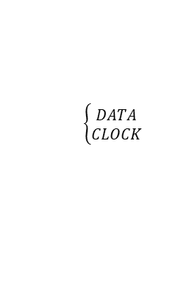




1
CONEXIONES
G
HX711
$$+9V$$
A-
DATA
$$+5V$$
CLOCK
+3.3V
SHIELD 18650 V3
$$+3.3V$$
G
G
E+
+5V
GND
$$GND$$
A+
Li-ION 18650
$$PIN DIGITAL$$
E-
VCC
$$Protocolos de comunicación serial$$
G
GND
$$\left\{\left.\begin{aligned}MOSI \\ MISO \\ SCK \\ CS (El NRF24L lleva 2)\end{aligned}\right.\right.$$
$$SPI$$
9V BATTERY
-
+
$$Type I^{2}C$$
$$\left\{\left.\begin{aligned}DATA \\ CLOCK\end{aligned}\right.\right.$$
MISO
SCK
MAX6675
ENCENDEDOR
$$Galga extensiométrica$$
CS
$$Excitación+$$
VCC
+5V
D6
D5
GND
$$Excitación−$$
GND
$$OUTPUT+$$
MISO
D13
D
Q1
$$OUTPUT−$$
SCK
D12
MAX6675
D11
R1
G
$$\left\{\left.\begin{aligned}A \\ B \\ C\end{aligned}\right.\right.$$
CS
D10
$$Puente$$
$$\text{Wheatstone}$$
ARDUINO NANO
D9
D6
S
VCC
D8
GND
D7
$$R_{AC}=2KΩ$$
$$R_{AB}=R_{BC}=1kΩ$$
R2
MOSI
MISO
NRF24L
SCK
GND
GND
CIRCUITO DE BASE
CE
CSN
VCC
GND
C1
1

Slide 24
PRESUPUESTO CIRCUITO DE BASE

Slide 25








CONEXIONES
$$+5V$$
$$+3.3V$$
VCC
$$GND$$
LVC125A
$$USB$$
MOSI
$$Por USB se entiende la conexión UART,$$
$$+5V y GND integrada en un único cable.$$
MISO
+5V
SCK
$$Protocolos de comunicación serial$$
CS
D13
$$\left\{\left.\begin{aligned}MOSI \\ MISO \\ SCK \\ CS (El NRF24L lleva 2)\end{aligned}\right.\right.$$
GND
D12
D11
D10
PC
ARDUINO UNO
$$SPI$$
D9
USB
USB
D8
MOSI
MISO
+3.3V
NRF24L
SCK
GND
CE
CSN
VCC
GND
C1
CIRCUITO DE MONITOREO (ALTERNATIVA)

Slide 26
PRESUPUESTO CIRCUITO DE MONITOREO (ALTERNO)

Slide 27


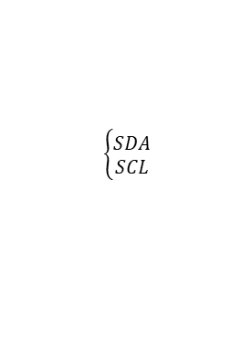






ENCODER ROTATORIO
OLED SH1106
OUT+
CONEXIONES
GND
BTN
CLK
DT
VCC
TP4056
BAT+
OUT -
$$+BAT$$
BAT-
$$+5V$$
C2
$$+3.3V$$
$$GND$$
GND
D4
D3
D2
$$PIN DIGITAL$$
GND
VCC
SDA
SCL
SWITCH
$$Protocolos de comunicación serial$$
A5
A4
$$\left\{\left.\begin{aligned}MOSI \\ MISO \\ SCK \\ CS (El NRF24L lleva 2)\end{aligned}\right.\right.$$
+5V
IN-
OUT-
GND
$$SPI$$
ARDUINO NANO
MINI STEP-UP
D13
IN+
OUT+
$$\left\{\left.\begin{aligned}SDA \\ SCL\end{aligned}\right.\right.$$
SCK
D12
$$I^{2}C$$
MISO
D11
NRF24L
D10
MOSI
D9
+
CE
+5V
LIPO 1000mAh
CSN
GND
VCC
-
GND
C1
OUT+
IN+
MINI 360
OUT-
IN-
CIRCUITO DE REMOTO

Slide 28
PRESUPUESTO CIRCUITO DE REMOTO

Slide 29
Cosas por hacer
Paco: Prototipado y diagrama de flujo del circuito de monitoreo e interfaz gráfica.
Mikey Dali: Prototipado del circuito de remoto.
Temoc: Prototipado y diagrama de flujo del circuito de base.
Iliana y Dali: Revisión de temas de programación.
Programación:
OLED:Paco
Menú con Encoder: Mike
Arreglo modular de transceptores: Paco (video), Temoc
Data Logger: Paco
HX711: Temoc
MAX6675:Temoc
El pedido llegará a León.
Deadline: 30 de diciembre

